Slide 1
BÀI 5
BẢNG NHÂN 3, BẢNG CHIA 3

Slide 2
TIẾT 1

Slide 3

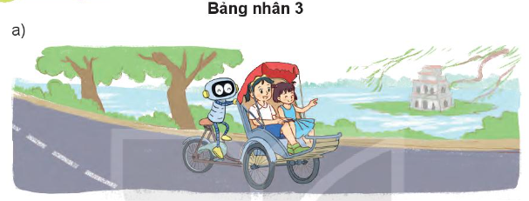

Slide 4





Slide 5

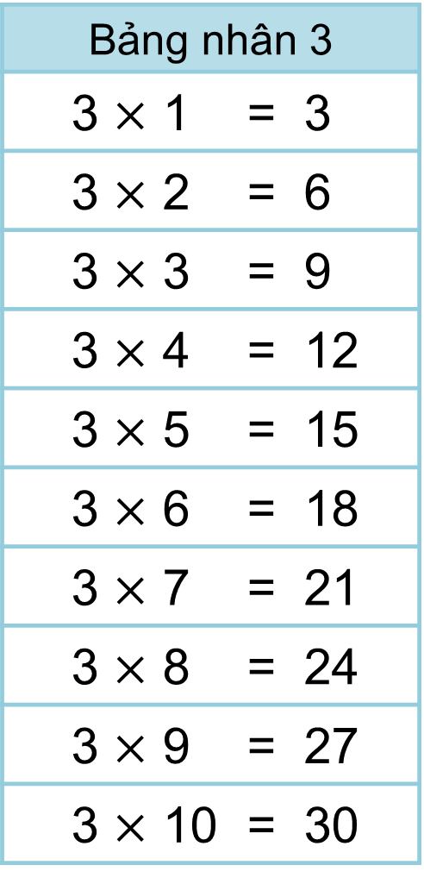
Bảng nhân 3
3 $×$ 1 = 3
3 $×$ 2 = 6
3 $×$ 3 = 9
3 $×$ 4 = 12
3 $×$ 5 = 15
3 $×$ 6 = 18
3 $×$ 7 = 21
3 $×$ 8 = 24
3 $×$ 9 = 27
3 $×$ 10 = 30
b) Hoàn thành bảng nhân 3
Thêm 3 vào kết quả của 3x2 ta đươc kết quả của 3x3
?
?
Nhận xét:
Thừa số thứ nhất đều là số 3.
Thừa số thứ hai là các số tự nhiên tăng dần từ 1 đến 10.
Tích là các số tăng dần hơn kém nhau 3 đơn vị từ 3 đến 30.
?
?
?
?

Slide 6

1
Số
?
Thừa số | 3 | 3 | 3 | 3 | 3 | 3
Thừa số | 2 | 3 | 5 | 7 | 9 | 10
Tích | 6 | ? | ? | ? | ? | ?
9
15
21
27
30

Slide 7

2
Nêu các số còn thiếu
12
15
21
27
21
18
12
6

Slide 8

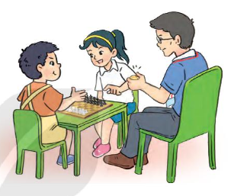
3
Bài giải
Sáu bàn đấu cờ vua có số người tham gia là:
3 x 6 = 18 ( người)
Đáp số: 18 người

